Slide 1
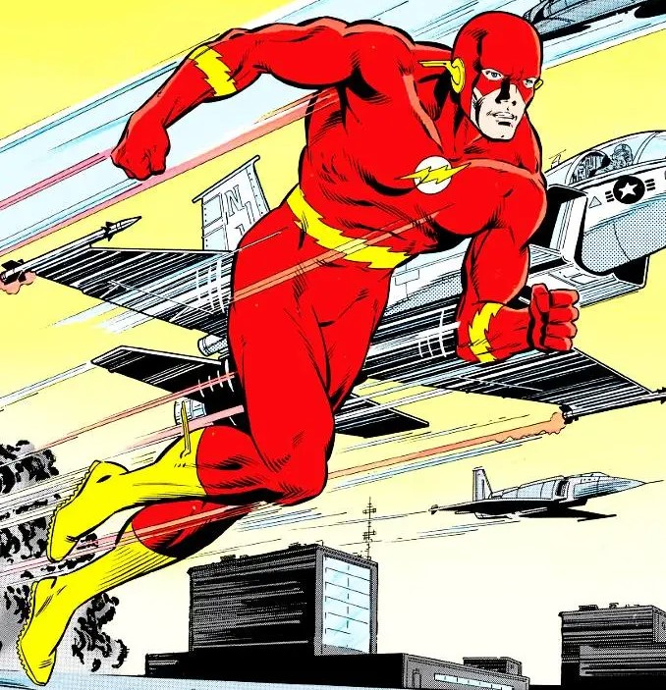
Les questions Flash
3ème

Slide 2
Arithmétique
P3

Slide 3
Parmi les nombres suivants, lesquels sont des nombres premiers : 0 ; 1 ; 2 ; 17 ; 21 ; 23 ; 33 ; 37 ; 47 et 49
P3
Question 1:

Slide 4
P3

Slide 5
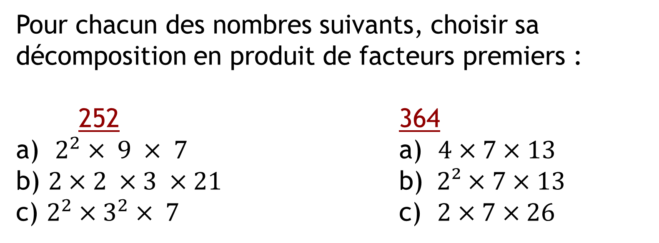
Pour chacun des nombres suivants, choisir sa décomposition en produit de facteurs premiers : 252 364 a) $2^{2}× 9 × 7$ a) $4×7×13$ b) $2×2 ×3 ×21$ b) $2²×7×13$ c) $2^{2}×3^{2}× 7$ c) $2×7×26$
P3
Question 2:

Slide 6
P3

Slide 7
Décomposer en produit de facteurs premiers, les deux nombres suivants : 60 et 308
P3
Question 3:

Slide 8
P3

Slide 9
Décomposer en produit de facteurs premiers, les deux nombres suivants et donner leur PGCD : 1 540 et 7 350
P3
Question 4:

Slide 10
P3
CORRECTION 1:
Un nombre entier naturel est premier s’il possède exactement 2 diviseurs entiers naturels distincts : 1 et lui-même.
Les nombres premiers de la liste sont : 2 ; 17 ; 23 ; 37 et 47

Slide 11
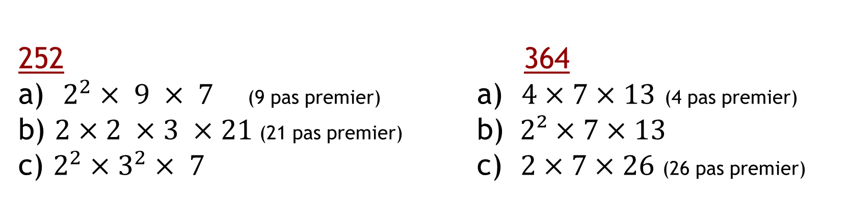
P3
CORRECTION 2:
252 364 a) $2^{2}× 9 × 7$ (9 pas premier) a) $4×7×13$ (4 pas premier) b) $2×2 ×3 ×21$(21 pas premier) b) $2²×7×13$ c) $2^{2}×3^{2}× 7$ c) $2×7×26$ (26 pas premier)

Slide 12
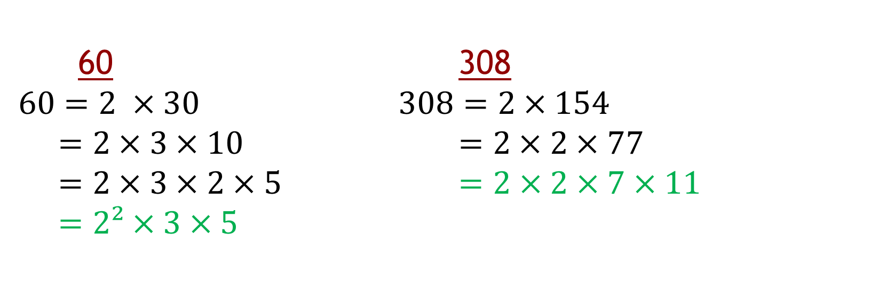
P3
CORRECTION 3:
60 308 $60=2 ×30$ $308=2×154$ $=2×3×10$ $=2×2×77$
$=2×3×2×5$ $=2×2×7×11$
$=2²×3×5$

Slide 13
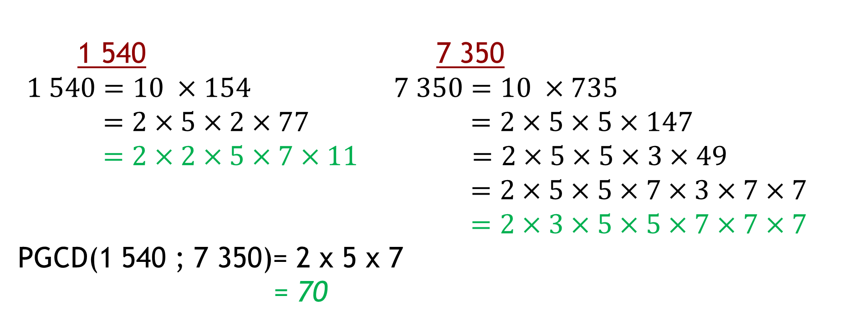
P3
CORRECTION 4:
1 540 7 350 $1 540=10 ×154$ $7 350=10 ×735$ $=2×5×2×77$ $=2×5×5×147$
$=2×2×5×7×11$ $=2×5×5×3×49$
$=2×5×5×7×3×7×7$
$=2×3×5×5×7×7×7$
PGCD(1 540 ; 7 350)= 2 x 5 x 7
= 70

Slide 14
P3

Slide 15
Le théorème de Pythagore et sa réciproque
P3

Slide 16
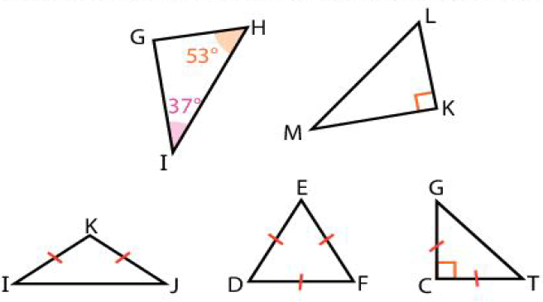
Pour chacun des triangles suivants, indiquer s’il est possible d’écrire l’égalité de Pythagore. Si oui, l’écrire.
P3
Question 5:

Slide 17
P3

Slide 18
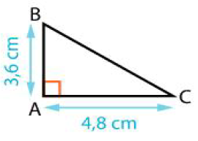
En utilisant le théorème de Pythagore, trouver la longueur BC. (Aucune rédaction n’est attendue ici)
P3
Question 6:

Slide 19
P3

Slide 20
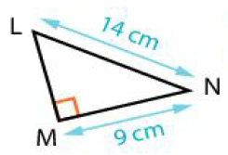
En utilisant le théorème de Pythagore, trouver la longueur LM au millimètre près. (Aucune rédaction n’est attendue ici)
P3
Question 7:

Slide 21
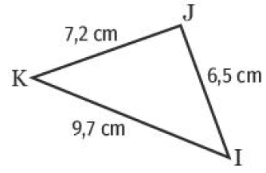
Le triangle JKI est-il rectangle ? Si oui, préciser en quel sommet. (Aucune rédaction n’est attendue ici)
P3
Question 8:

Slide 22

P3
CORRECTION 5:
Le théorème de Pythagore ne s’applique qu’aux triangles rectangles.
Triangle GHI : Triangle rectangle LMK : ${LM}^{²}={LK}^{2}+KM²$
37 + 53 = 90
180 – 90 = 90° Triangle rectangle GCT: ${GT}^{²}=GC²+CT²$
Donc l’angle $\hat{G}=90,$
On peut donc appliquer
le thm de Pythagore :
$${HI}^{²}=HG^{2}+GI²$$

Slide 23

P3
CORRECTION 6:
Dans le triangle ABC rectangle en A.
On peut appliquer le théorème de Pythagore :
${BC}^{²}={BA}^{2}+AC^{2}$ on remplace par les valeurs,
$${BC}^{²}={3,6}^{2}+{4,8}^{2}$$
$${BC}^{²}=12,96+23,04$$
${BC}^{²}=36$ or BC est une longueur donc BC>0
$$BC=\sqrt{36}$$
$$BC=6 cm$$

Slide 24

P3
CORRECTION 7:
Dans le triangle LMN rectangle en M.
On peut appliquer le théorème de Pythagore :
${LN}^{²}=LM²+{MN}^{2}$ on remplace par les valeurs,
$${LM}^{²}={LN}^{2}−{MN}^{2}$$
$${LM}^{²}={14}^{2}−9²$$
${LM}^{²}=196−81$ or LM est une longueur donc LM>0
$$LM=\sqrt{115}$$
$$LM≈10,7 cm$$

Slide 25

P3
CORRECTION 8:
Dans le triangle KJI, la plus grande longueur est KI.
On a d’une part, ${KI}^{²}={9,7}^{2}=94,09$
D’autre part, ${KJ}^{2}+{JI}^{2}={7,2}^{2}+{6,5}^{2}$
${KJ}^{2}+{JI}^{2}=51,84+42,25=94,09$
On constate alors que ${KI}^{²}=KJ²+{JI}^{2}$
D’après la réciproque du théorème de Pythagore, on peut affirmer que le triangle KJI est rectangle en J

Slide 26
P3

Slide 27
P3

Slide 28
Les volumes
P3

Slide 29
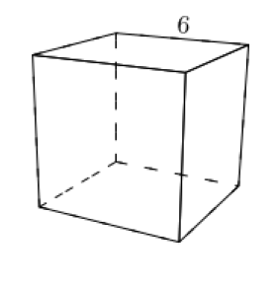
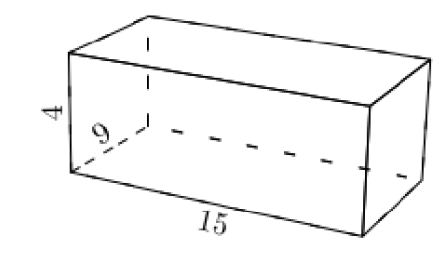
Calculer le volume des solides suivants :
P3
Question 9:

Slide 30
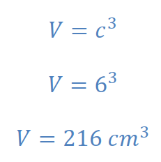
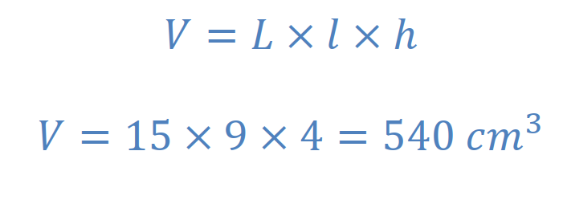
P3
CORRECTION 9:
Un cube Un pavé droit

Slide 31
P3

Slide 32
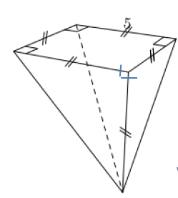
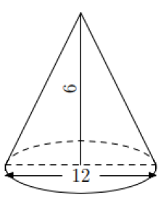
Calculer le volume des solides suivants :
P3
Question 10:

Slide 33
P3
CORRECTION 10:
Un cube Un pavé droit

Slide 34
P3

Slide 35
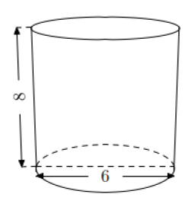
Calculer le volume des solides suivants :
P3
Question 11:

Slide 36

P3
CORRECTION 11:
Le cylindre
On calcule d’abord l’aire de la base : $β=πr^{2}=π×3^{2}=9π \text{cm}\text{²}$
Volume du solide : $V=β×h$
$V=9π×8$
$V=72π$
$V≈226,19 cm^{3}$

Slide 37
P3

Slide 38
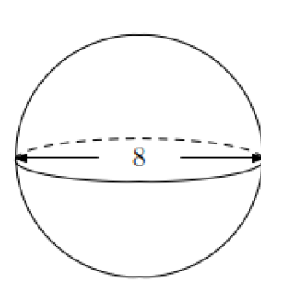
Calculer le volume du solide suivant :
P3
Question 12:

Slide 39

P3
CORRECTION 12:
La boule
$V=\frac{4}{3}πr^{3}$
$V=\frac{4}{3}π4^{3}$
$$V≈268,1 cm^{3}$$

Slide 40
P3

Slide 41
P3
Interrogation sur toutes les questions flash de la période à la prochaine séance !

Slide 42
Equations du premier degré
P4

Slide 43
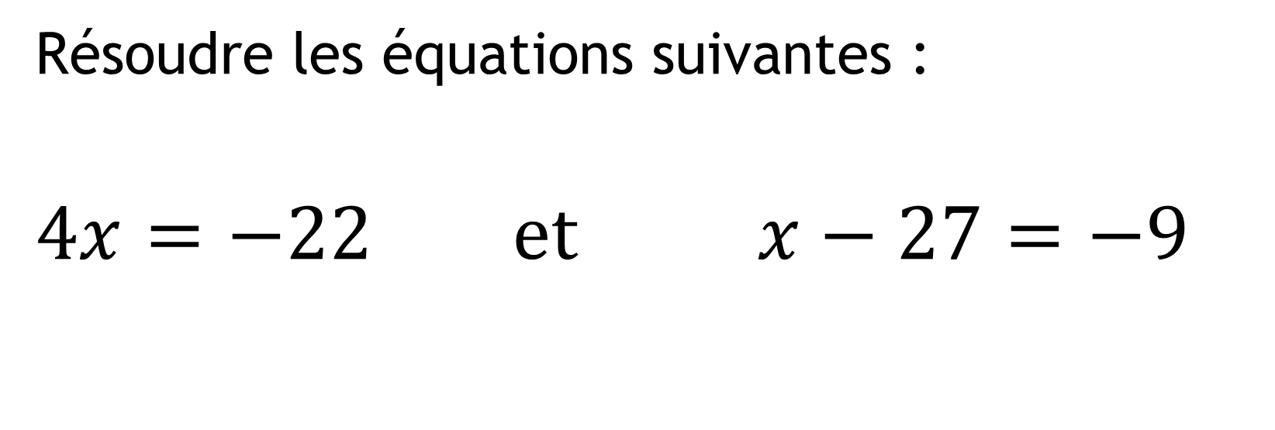
Résoudre les équations suivantes : $4x=−22$ et $x−27=−9$
P4
Question 1:

Slide 44

P4
CORRECTION 1:
$4x=−22$ et $x−27=−9$
$\frac{4x}{4}=\frac{−22}{4}$ et $x−27+27=−9+27$
$x=−5,5$ et $x=18$

Slide 45
P4

Slide 46
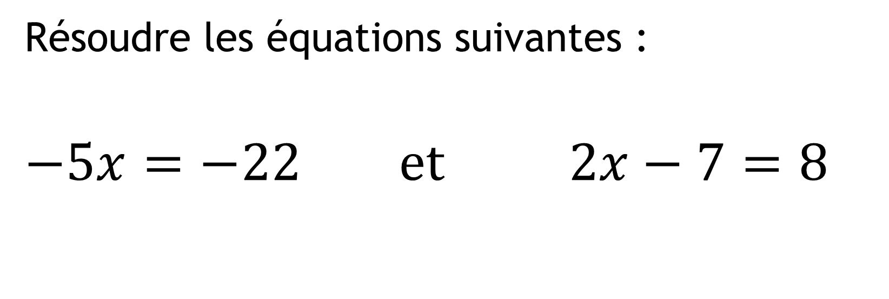
Résoudre les équations suivantes : $−5x=−22$ et $2x−7=8$
P4
Question 2:

Slide 47
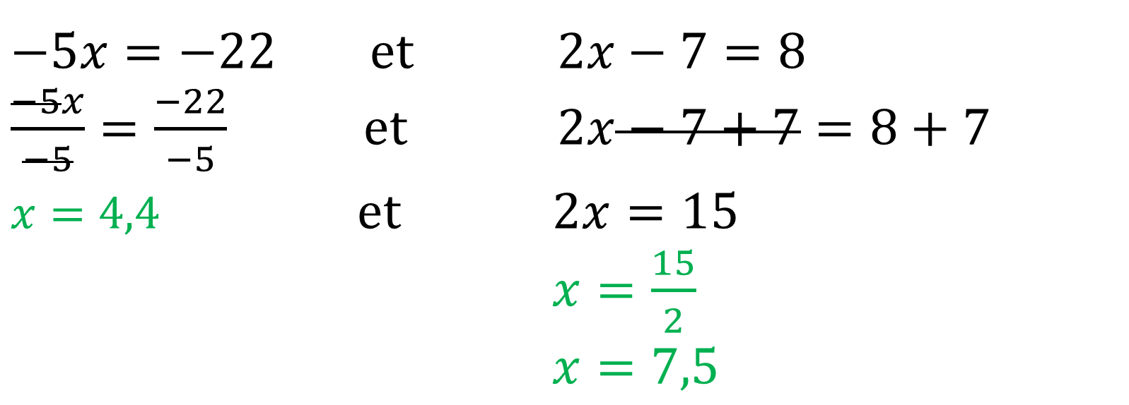
P4
CORRECTION 2:
$−5x=−22$ et $2x−7=8$
$\frac{−5x}{−5}=\frac{−22}{−5}$ et $2x−7+7=8+7$
$x=4,4$ et $2x=15$
$x=\frac{15}{2}$
$x=7,5$

Slide 48
P4

Slide 49

Résoudre l’équation suivante : $$3x−5=7−2x$$
P4
Question 3:

Slide 50
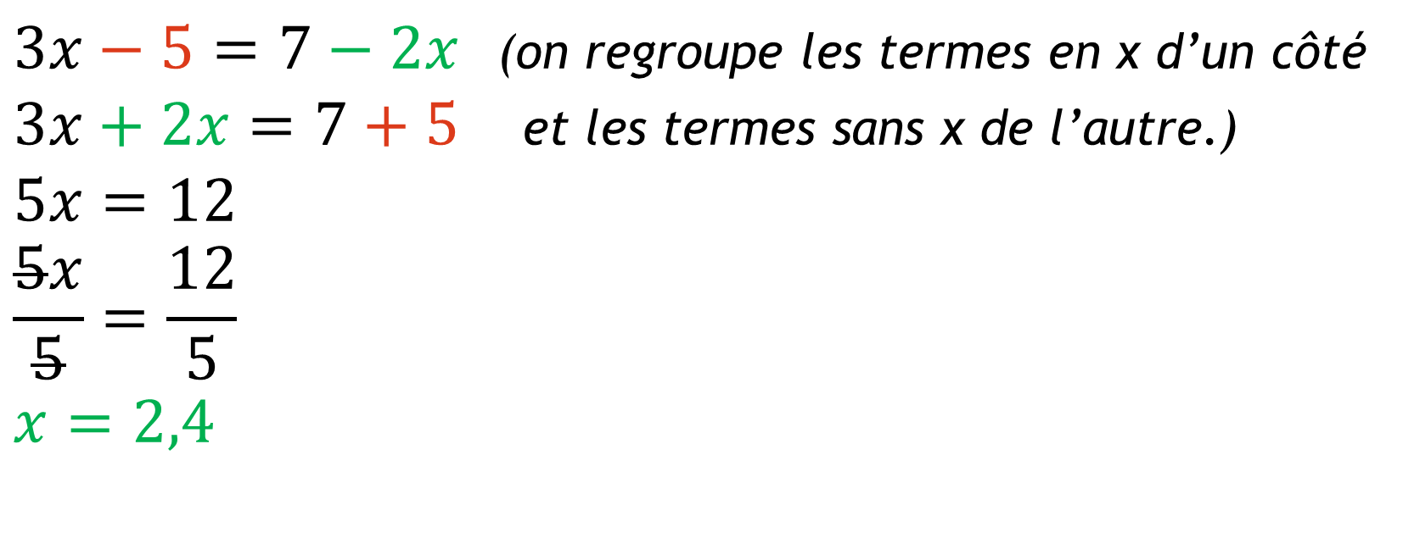
P4
CORRECTION 3:
$3x−5=7−2x$ (on regroupe les termes en x d’un côté
$3x+2x=7+5$ et les termes sans x de l’autre.)
$$5x=12$$
$$\frac{5x}{5}=\frac{12}{5}$$
$$x=2,4$$

Slide 51
P4

Slide 52

Résoudre l’équation suivante : $$6−5x=x+9$$
P4
Question 4:

Slide 53
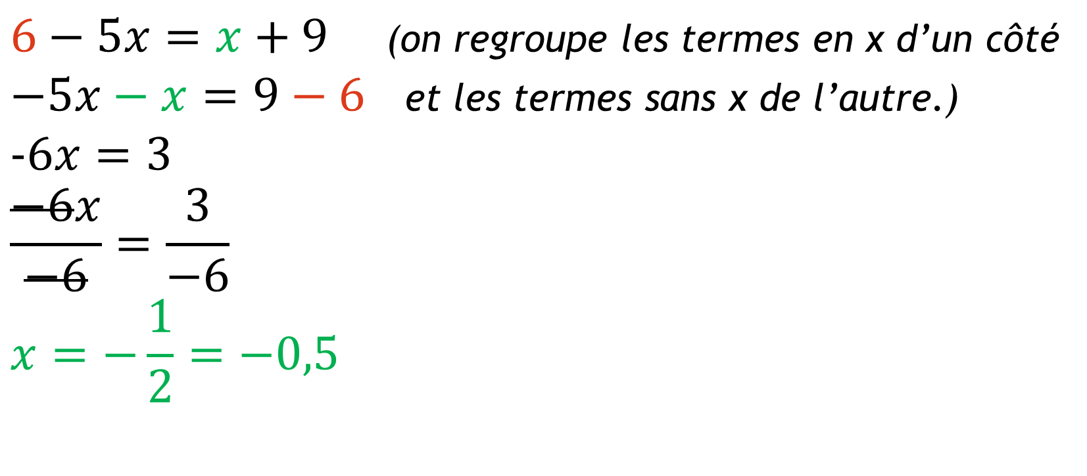
P4
CORRECTION 4:
$6−5x=x+9$ (on regroupe les termes en x d’un côté
$−5x−x=9−6$ et les termes sans x de l’autre.)
$$−6x=3$$
$$\frac{−6x}{−6}=\frac{3}{−6}$$
$$x=−\frac{1}{2}=−0,5$$

Slide 54
P4

Slide 55
Calcul littéral
P4

Slide 56
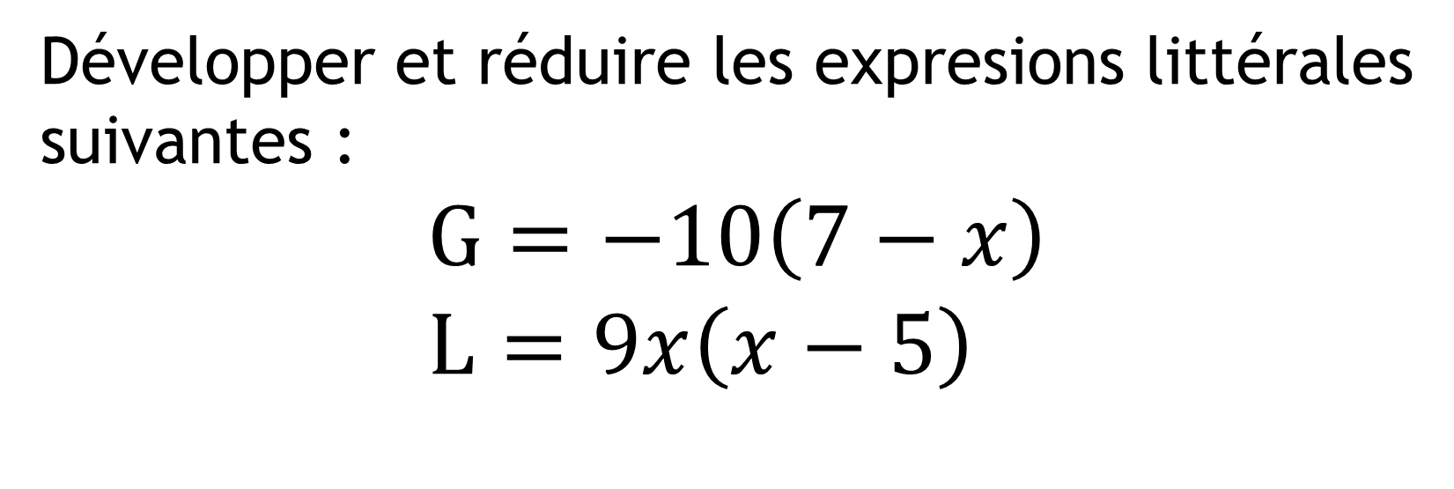
Développer et réduire les expresions littérales suivantes : $$G=−10\left(7−x\right) \\ L=9x\left(x−5\right)$$
P4
Question 5:

Slide 57
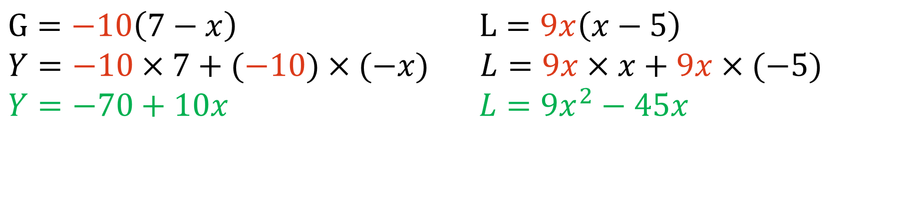
P4
CORRECTION 5:
$G=−10\left(7−x\right)$ $L=9x\left(x−5\right)$
$Y=−10×7+(−10)×(−x)$ $L=9x×x+9x×(−5)$
$Y=−70+10x$ $L=9x^{2}−45x$

Slide 58
P4

Slide 59
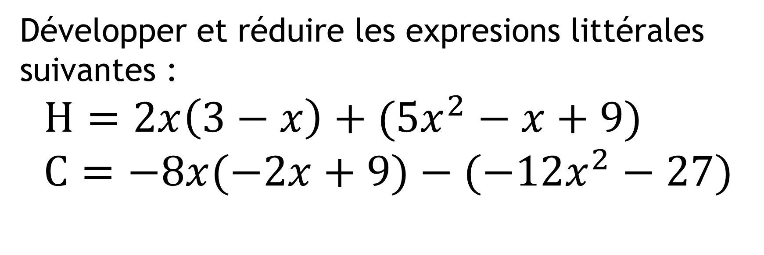
Développer et réduire les expresions littérales suivantes : $$H=2x\left(3−x\right)+({5x}^{2}−x+9) \\ C=−8x(−2x+9)−(−12x^{2}−27)$$
P4
Question 6:

Slide 60

P4
CORRECTION 6:
$H=2x\left(3−x\right)+\left({5x}^{2}−x+9\right)$ On développe la 1ère parenthèse et on enlève la 2ème parenthèses sans rien changer
$$H=6x−2x^{2}+5x^{2}−x+9=3x^{2}+5x+9$$
$C=−8x\left(−2x+9\right)−\left(−12x^{2}−27\right)$ On développe la 1ère parenthèse et on enlève les parenthèses en changeant tous les signes des termes à l’intérieur $$C={16x}^{2}−72x+12x^{2}+27$$
$$C={28x}^{2}−72x+27$$

Slide 61
P4

Slide 62
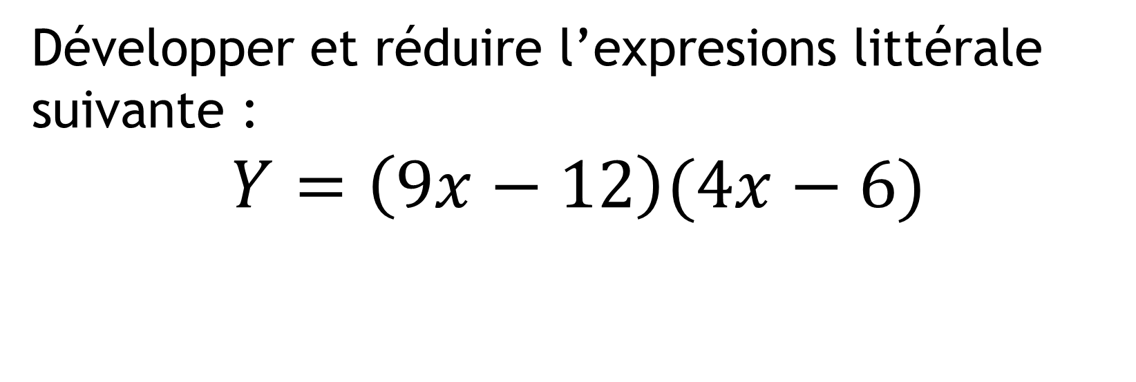
Développer et réduire l’expresions littérale suivante : $$Y=\left(9x−12\right)(4x−6)$$
P4
Question 7:

Slide 63

P4
CORRECTION 7:
$Y=\left(9x−12\right)(4x−6)$ $$Y=9x×4x+9x×(−6)+(−12)×4x+(−12)×(−6)$$ $Y=36x^{2}−54x−48x+72$
$Y=36x^{2}−102x+72$

Slide 64
P4

Slide 65
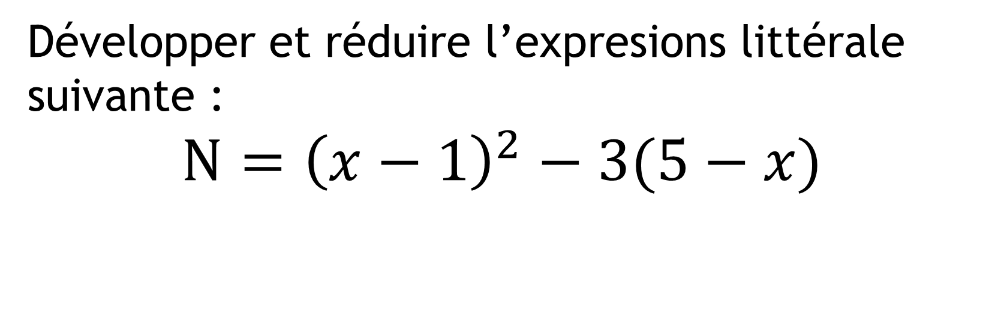
Développer et réduire l’expresions littérale suivante : $$N={\left(x−1\right)}^{2}−3(5−x)$$
P4
Question 8:

Slide 66
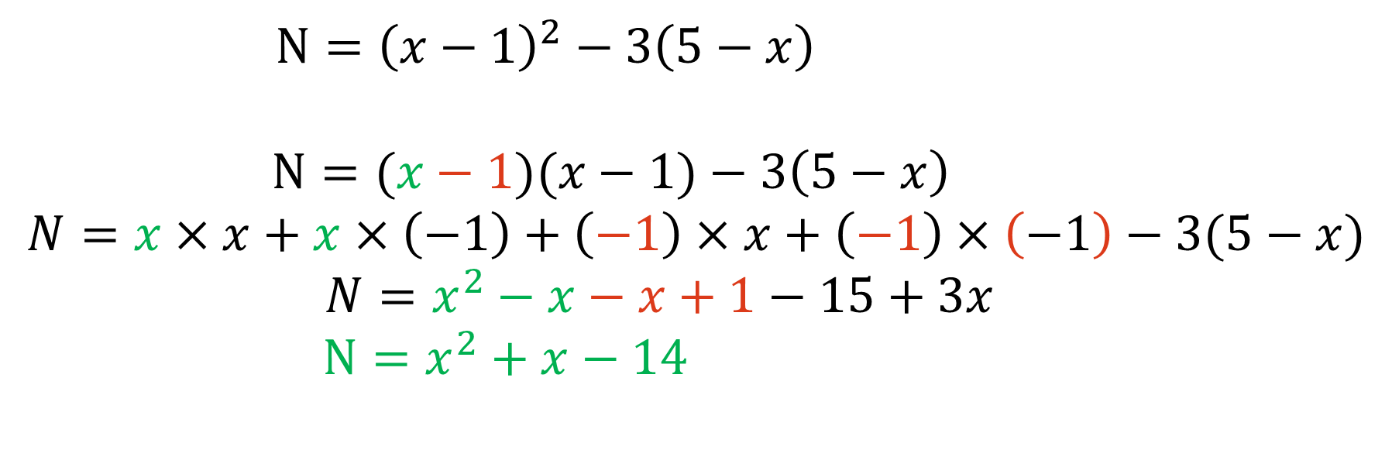
P4
CORRECTION 8:
$N={\left(x−1\right)}^{2}−3\left(5−x\right)$
$N=(x−1)(x−1)−3\left(5−x\right)$
$$N=x×x+x×\left(−1\right)+\left(−1\right)×x+\left(−1\right)×\left(−1\right)−3(5−x)$$ $N=x^{2}−x−x+1−15+3x$
$N=x^{2}+x−14$

Slide 67
P4

Slide 68
STAtistiques
P4

Slide 69
Calculer la moyenne de cette série statistique : 4 – 5 – 9 – 11 – 11– 20
P4
Question 9:

Slide 70
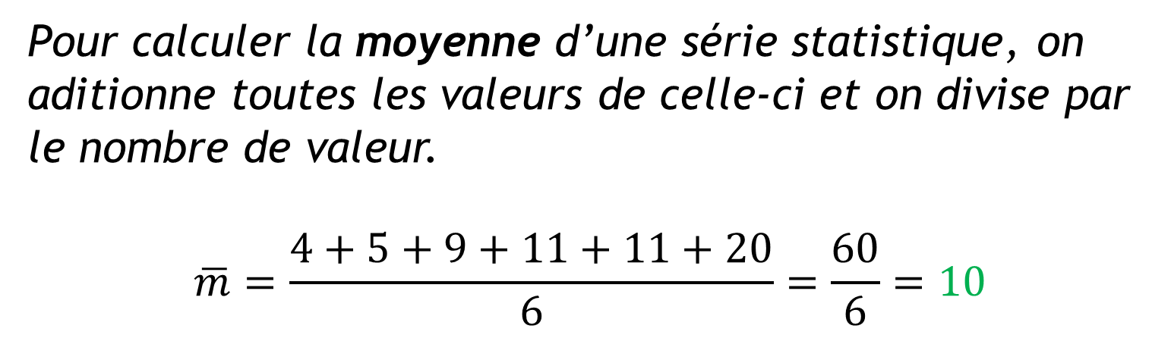
P4
CORRECTION 9:
Pour calculer la moyenne d’une série statistique, on aditionne toutes les valeurs de celle-ci et on divise par le nombre de valeur.
$$\overline{m}=\frac{4+5+9+11+11+20}{6}=\frac{60}{6}=10$$

Slide 71
P4

Slide 72
Calculer la moyenne de cette série statistique : 5 – 15 – 6 – 10 – 4
P4
Question 10:

Slide 73
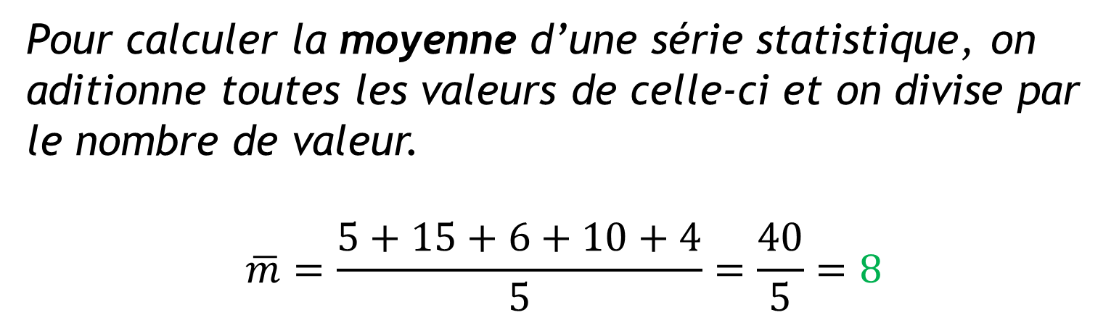
P4
CORRECTION 10:
Pour calculer la moyenne d’une série statistique, on aditionne toutes les valeurs de celle-ci et on divise par le nombre de valeur.
$$\overline{m}=\frac{5+15+6+10+4}{5}=\frac{40}{5}=8$$

Slide 74
P4

Slide 75
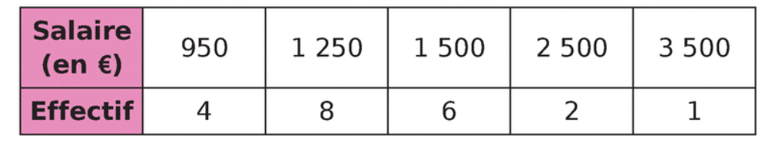
Quel est l’effectif total de la série statistique ci-dessous ?
P4
Question 11:

Slide 76
P4
CORRECTION 11:
4 + 8 + 6 + 2 + 1 = 21
L’effectif total est 21.

Slide 77
P4

Slide 78
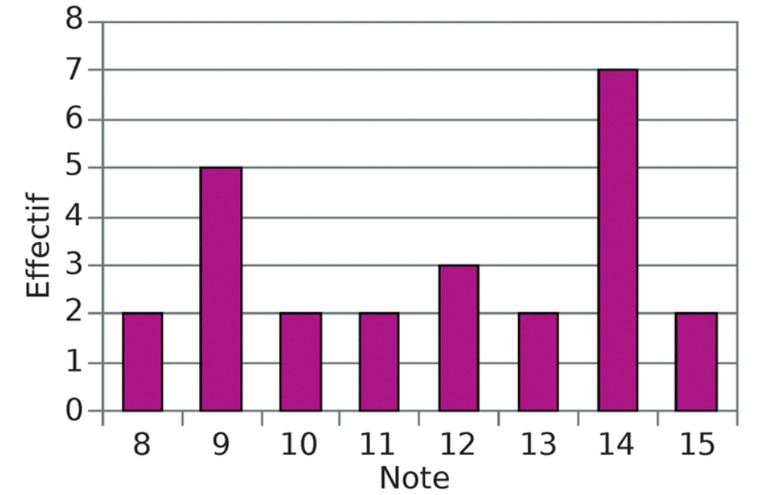
Quel est l’effectif total de la série statistique ci-contre ?
P4
Question 12:

Slide 79
P4
CORRECTION 12:
2 + 5 + 2 + 2 + 3 + 2 + 7 + 2 = 25
L’effectif total est 25.

Slide 80
P4

Slide 81
Les transformations
P4

Slide 82
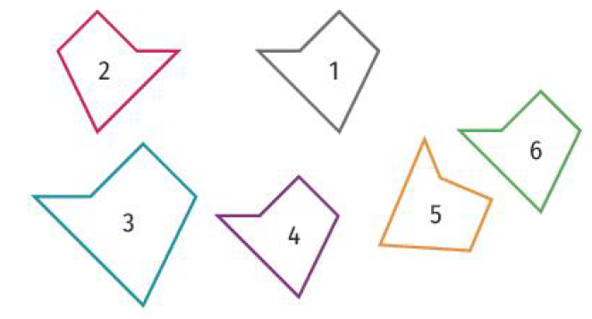
Parmi les six figures suivantes, quelles sont celles qui sont obtenues par une translation de la figure 1 ?
P4
Question 13:

Slide 83
P4
CORRECTION 13:
Les figures 4 et 6 sont obtenues à partir de la translation de la figure 1.

Slide 84
P4

Slide 85
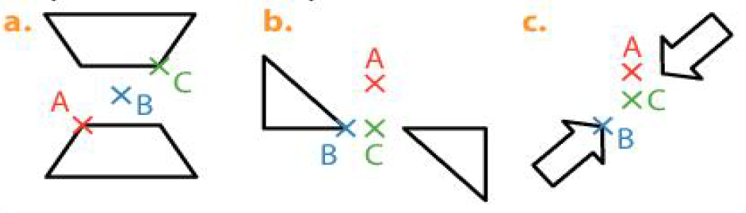
Les figures suivantes sont symétriques par rapport à un point. Quel est ce point ?
P4
Question 14:

Slide 86
P4
CORRECTION 14:
C’est le point B.
C’est le point C.
C’est le point C.

Slide 87
P4

Slide 88
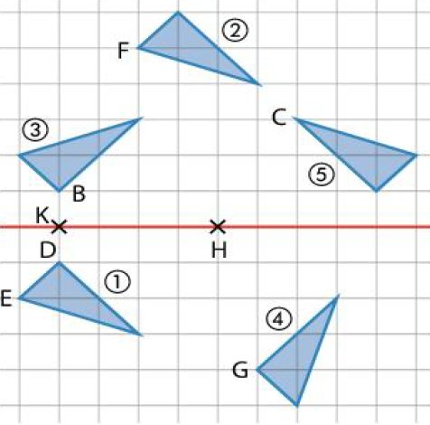
Décrire la transformation qui transforme le triangle 1 en triangle 4.
P4
Question 15:

Slide 89
P4
CORRECTION 15:
Le triangle 4 est l’image du triangle 1 par la rotation de centre H d’angle 90° dans le sens inverse des aiguilles d’une montre.

Slide 90
P4

Slide 91
Décrire la transformation qui transforme le triangle 1 en triangle 3.
P4
Question 16:

Slide 92
P4
CORRECTION 16:
Le triangle 3 est l’image du triangle 1 par symétrie axiale d’axe (DH) ou (KH).

Slide 93
P4

Slide 94
Décrire la transformation qui transforme le triangle 1 en triangle 5.
P4
Question 17:

Slide 95
P4
CORRECTION 17:
Le triangle 5 est l’image du triangle 1 par symétrie centrale de centre H.

Slide 96
P3

Slide 97
P3
Interrogation sur toutes les questions flash de la période à la prochaine séance !

